Slide 1
Wyrażenia dwumianowane
Liczymy pieniądze.

Slide 2
Co to jest?
Wyrażenie dwumianowane to takie wyrażenie, w którym występują dwie jednostki, np.
7 zł 20 gr albo 1 m 70 cm.

Slide 3
Zadania na dzisiaj
My dzisiaj zajmiemy się tylko liczeniem pieniędzy.
Będziemy dodawać złotówki i grosze.
Np. 4 zł 20 gr + 5 zł 30 gr = 9 zł 50 gr, czyli 950 gr
Pamiętaj, że 1 zł = 100 gr
Myślę, że poradzisz sobie z zadaniami w matematyce, str. 52 i 53.
Jeśli potrafisz, zrób w zeszycie do matematyki zadanie 8, str. 53. Zapisz wtedy temat: Wyrażenia dwumianowane.

Slide 4
Ćwiczymy pamięć
Naucz się wierszyka na pamięć, a może wymyślisz swoją melodię i zaśpiewasz.
Jeśli się uda, to chętnie posłucham nagrań.

Slide 5
Wiersz „Czary – mary”
Czapla czarną ma czuprynę,
kaczka wpadła w pajęczynę.
Puchacz włożył rękawiczki,
pączki wpadły do doniczki.
Kaczor loczki ma czerwone,
cztery rączki i ogonek.
Biegacz wpadł na metę czwarty.
Kto tu robi takie żarty?
To królewicz January –
on uczynił takie czary.
Czarodziejską ma pałeczkę
i namieszał tu troszeczkę.

Slide 6
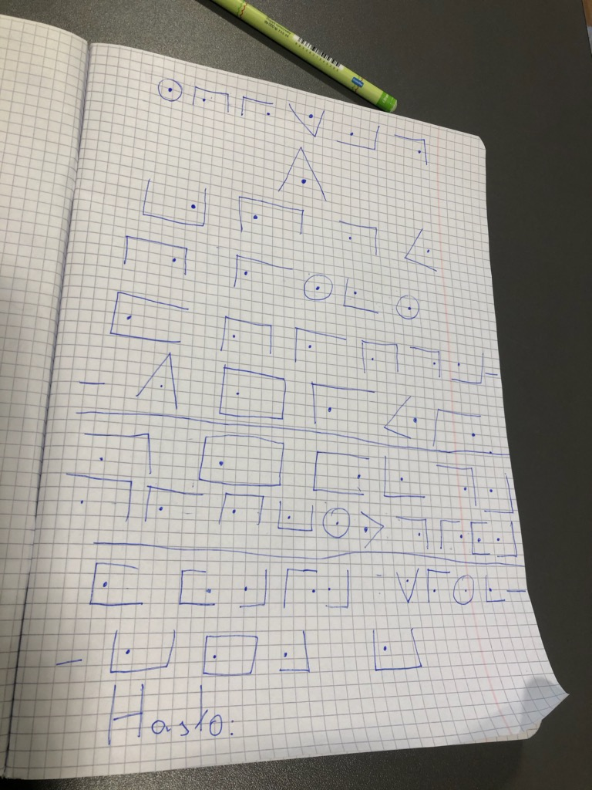
Zadanie dodatkowe dla chętnych, od Waszej koleżanki, nie wiem czy dobrze widać.

